Slide 1
5.4 Η ΚΛΙΜΑΚΑ ΜΕΤΡΗΣΗΣ ΤΟΥ ΜΕΓΕΘΟΥΣ ΤΩΝ ΣΕΙΣΜΩΝ

Slide 2
Η κλίμακα Richter
1) Το μέγεθος του σεισμού δίνεται σε νούμερα μιας βαθμολογημένης κλίμακας, με την κλίμακα ΡΙΧΤΕΡ (Richter).
2)Το κάθε νούμερο σ' αυτή την κλίμακα αντιπροσωπεύει την ενέργεια που απελευθερώνεται και μεταφέρεται από τα σεισμικά κύματα.

Slide 3
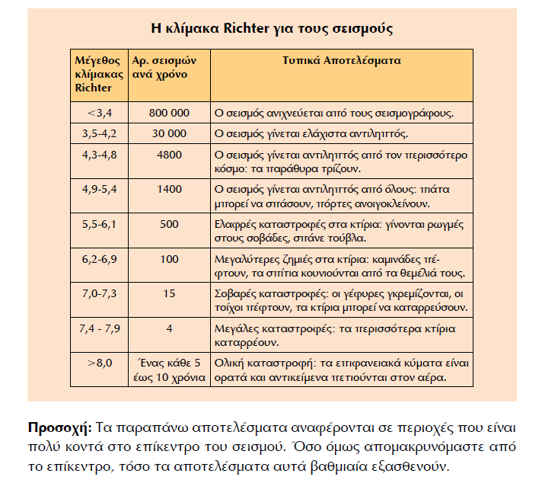

Slide 4
Συχνά αναρωτιόμαστε γιατί τα κτίρια σε ένα μεγάλο σεισμό κουνιούνται τόσο ώστε μερικά μπορεί ακόμη και να καταρρεύσουν.
Όπως ήδη θα καταλάβατε, στην περίπτωση ενός σεισμού, το έδαφος ταλαντώνεται, όπως ακριβώς και η επιφάνεια της θάλασσας σε περίπτωση θαλασσοταραχής. Τα κτίρια θα πρέπει όμως να είναι έτσι δομημένα, ώστε να μπορούν να ακολουθήσουν το έδαφος σ' αυτή την ταλάντωση, χωρίς να καταρρεύσουν. Εάν γίνει σωστή στατική μελέτη και αξιόπιστη κατασκευή ενός κτιρίου, με πρόβλεψη ότι το κτίριο αυτό στη διάρκεια της ζωής του -ιδιαίτερα στη χώρα μας- θα αντιμετωπίσει οπωσδήποτε κάποιους μεγάλους σεισμούς, τότε είναι σίγουρο ότι θα μπορέσει να αντεπεξέλθει στους μελλοντικούς σεισμούς με ασφάλεια.

Slide 5
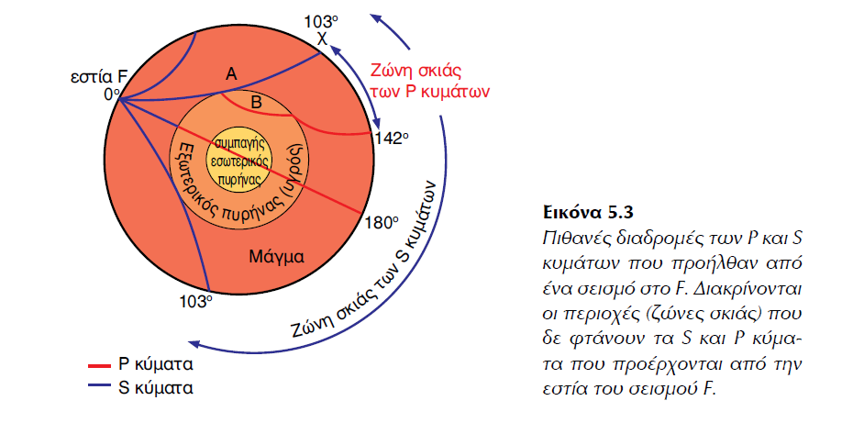
Με ποιο τρόπο οι γεωλόγοι βγάζουν συμπεράσματα για το εσωτερικό της γης;
5) Από τη μελέτη των σεισμικών κυμάτων που γίνονται στη Γη προκύπτουν κάποια συμπεράσματα για τη σύσταση του εσωτερικού της.
Έτσι, επειδή τα εγκάρσια κύματα S δεν περνούν καθόλου από τον εξωτερικό πυρήνα αλλά αποκλίνουν, συμπεραίνουμε ότι η περιοχή αυτή του πυρήνα βρίσκεται σε υγρή κατάσταση (Θυμίζουμε ότι τα εγκάρσια κύματα δεν περνούν από το εσωτερικό των υγρών).

Slide 6
Όμως, και τα διαμήκη Ρ κύματα αποκλίνουν από την πορεία τους (διαθλώνται), όταν συναντούν μέσα διαφορετικής πυκνότητας, όπως όταν από στερεό μεταβαίνουν σε υγρό (εξωτερικός πυρήνας).
Έτσι, η σύγκριση σημάτων από διαφορετικούς σεισμούς μας βοήθησε να βγάλουμε την "ακτινογραφία" του εσωτερικού της γης.

